Slide 1




Indonesia Economy Outlook
2026
Jangkara.id
infogram@infogram.id
Jakarta: (021) 227 68255
Yogyakarta: (0274) 433 3958

Slide 2
Indonesia Economy Outlook 2026
Executive Summary
*Ekonomi Indonesia pada Q3–2025 mencapai
*Kebijakan moneter longgar, yang ditandai dengan penurunan BI Rate hingga ke
* Di sisi fiskal, ruang belanja semakin sempit dengan rasio utang mendekati
* Risiko utama yang dihadapi ekonomi Indonesia: pelemahan konsumsi, investasi asing yang tidak inklusif, penurunan ekspor akibat tarif resiprokal, serta menyempitnya kapasitas fiskal.
5,04%
yoy
4,75%
yoy
40%
PDB
ditopang konsumsi rumah tangga yang masih menjadi penyumbang terbesar PDB.
belum efektif mendorong penyaluran kredit,
sementara belanja program populis membesar.
* Pemulihan ekonomi tahun 2026 bergantung pada efektivitas kebijakan struktural, keberlanjutan program fiskal, dan stabilitas eksternal.
*Inflasi berada di level aman
* Dari sisi struktural, sektor manufaktur rapuh: PMI sempat kontraksi empat bulan akibat PHK, dan kontribusi industri pengolahan terhadap PDB terus menurun dari
* Pada tahun 2026, ekonomi Indonesia diprediksi tumbuh moderat disertai tekanan struktural, dengan kisaran pertumbuhan diproyeksikan
yoy
2,65%
September 2025
21%
19%
4,7%-5,4%
tetapi tekanan harga pangan tetap tinggi meskipun stok komoditas melimpah.
(2015)
(2025)
Jangkara.id
infogram@infogram.id
Jakarta: (021) 227 68255
Yogyakarta: (0274) 433 3958

Slide 3
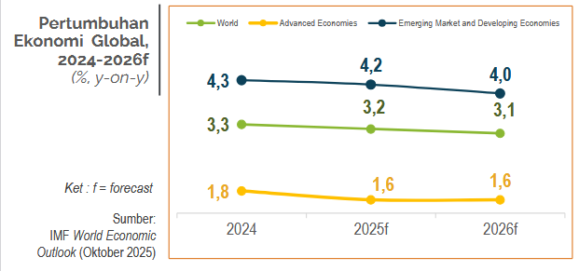
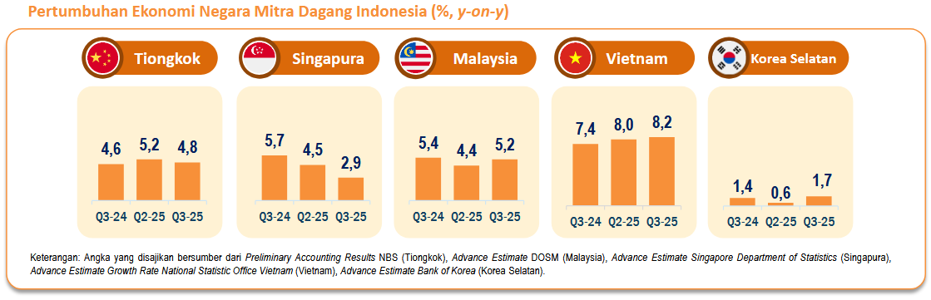
Indonesia Economy Outlook 2026
01
Pertumbuhan Ekonomi 2025
anomali
Ekonomi Indonesia pada Q3-2025 tumbuh 5,04% secara year on year (yoy).
Ekonomi Indonesia mencatat pertumbuhan yang signifikan pada triwulan-II 2025, di angka 5,12% (y.o.y), dibandingkan kuartal sebelumnya yang tumbuh 4,87%.
IMF merevisi pertumbuhan ekonomi global tahun 2025 menjadi 3,2%.
Ekonomi mitra-mitra utama dagang Indonesia masih bertumbuh
Jangkara.id
infogram@infogram.id
Jakarta: (021) 227 68255
Yogyakarta: (0274) 433 3958

Slide 4








Indonesia Economy Outlook 2026
02
5,4%
5,0%
4,7%-5,0%
4,9%-5,1%
Proyeksi Pertumbuhan Ekonomi 2026
Bank Indonesia optimistis pertumbuhan ekonomi mencapai 5,4% pada 2026. Lembaga lain secara moderat memprediksi antara 4,7% - 5,1%
Penurunan daya beli, terhambatnya pertumbuhan investasi non ekstraktif, penurunan harga komoditas (batubara dan nikel) dan meningkatnya porsi belanja program populis (MBG, Kopdes, dsb) masih akan membebani fiskal negara.
4,8%
4,7%
4,7%
4,9%-5,0%
Jangkara.id
infogram@infogram.id
Jakarta: (021) 227 68255
Yogyakarta: (0274) 433 3958

Slide 5
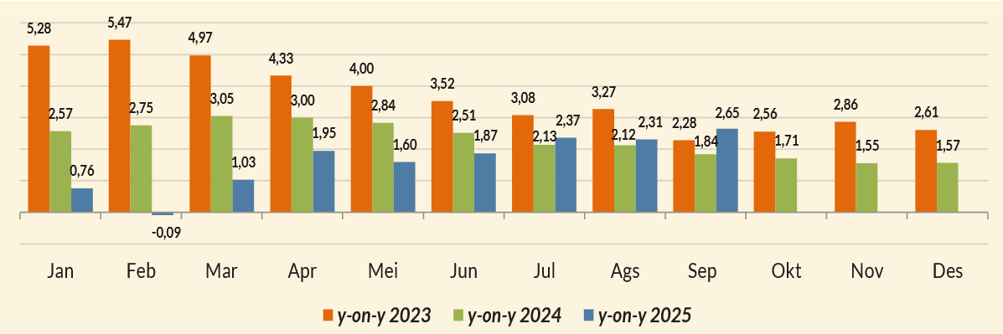



Indonesia Economy Outlook 2026
03
Inflasi
Per November 2025, tingkat inflasi year on year (yoy) sebesar 2,72% dan tingkat inflasi year to date (ytd) sebesar 2,27%. Secara bulanan, Indonesia mengalami deflasi pada Januari, Februari, Mei, dan Agustus, masing-masing sebesar 0,76%, 0,48%, 0,37%, dan 0,08%.
BI memproyeksikan inflasi 2026 terkendali di angka 2,62% karena inflasi inti terkendali dan kebijakan pengendalian inflasi pangan. Sebaliknya, OECD memprediksi inflasi RI pada 2026 mencapai 3,1% karena pelemahan nilai tukar rupiah, normalisasi harga energi, dan inflasi global.
Lonjakan inflasi diprediksi terjadi pada triwulan pertama 2026 berbarengan dengan momen Ramadan dan Idul Fitri terutama inflasi volatile food karena “perebutan” bahan baku antara MBG dengan masyarakat.
Sektor dengan inflasi paling tinggi di 2026
7%
2%
17,8%
Volatile Food
Medis
Pendidikan
Jangkara.id
infogram@infogram.id
Jakarta: (021) 227 68255
Yogyakarta: (0274) 433 3958

Slide 6



Indonesia Economy Outlook 2026
04
No | Negara | PDB per Kapita
1 | Singapore | $94,481
2 | Brunei | $33,858
3 | Malaysia | $13,901
4 | Thailand | $7,942
5 | Indonesia | $5,074
6 | Vietnam | $4,745
7 | Philippines | $4,321
8 | Cambodia | $2,812
9 | Laos | $2,174
10 | Timor-Leste | $1,508
11 | Myanmar | $1,097
Untuk naik dari kisaran US$5.074 → US$5.520, Indonesia perlu:
PDB
Pertumbuhan ekonomi minimal 8-9%
IMF mencatat PDB per kapita Indonesia sebesar US$5,07 ribu pada Oktober 2025. Dari negara-negara ASEAN, Indonesia ada di peringkat kelima.
Konsumsi rumah tangga menjadi penopang PDB terbesar hingga 53,14 pada Q3-2025. Pertumbuhannya mencapai 4,89% yoy. Dus, konsumsi rumah tangga juga menjadi sumber pertumbuhan ekonomi Indonesia tertinggi dengan 2,54%. Namun, pertumbuhan konsumsi rumah tangga tahun 2026 berpotensi terhalang oleh sempitnya ruang kenaikan upah riil pekerja di semua sektor.
APBN 2026 menargetkan Gross National Income (GNI) per kapita sebesar US$ 5.520 atau setara Rp 91,99 juta per tahun
Konsumsi rumah tangga harus naik secara riil, bukan nominal
Perubahan paradigma investasi dari sektor ekstraktif ke manufaktur non-ekstraktif, agroindustry, logistik & jasa bernilai tambah
Rupiah stabil dan kredibel, tidak ditopang penguatan sementara
Jangkara.id
infogram@infogram.id
Sumber: IMF, 2025
Jakarta: (021) 227 68255
Yogyakarta: (0274) 433 3958

Slide 7

Indonesia Economy Outlook 2026
05
PMI
Data Purchasing Managers' Index (PMI) yang dirilis S&P Global per November 2025 menunjukkan aktivitas manufaktur Indonesia berada di teritori ekspansif. Kontraksi empat bulan berturut antara April – Juni terjadi karena badai PHK membuat aktivitas manufaktur berkurang drastis.
Kenaikan PMI belum sepenuhnya menunjukkan pemulihan struktural. CORE Indonesia mencatat dalam jangka panjang, struktur industri manufaktur tampak masih rapuh: kontribusi manufaktur terhadap PDB terus menurun dari 21% pada 2015 menjadi 19% pada 2025, di bawah target share manufaktur terhadap PDB: 20,8% pada 2025
Untuk mengakselerasi aktivitas manufaktur tahun 2026, arah kebijakan industri ke depan perlu lebih terintegrasi dan tidak hanya bertumpu pada hilirisasi mineral. Penguatan industri komponen, bahan antara, dan manufaktur menengah harus menjadi prioritas.
Indeks manufaktur diprediksi tetap ekspansif hingga Q1-2026. ADB menilai sektor industri menunjukkan kondisi ekspansi yang stabil dan mendukung momentum pemulihan ekonomi. Namun, Apindo mengingatkan potensi pelemahan di pertengahan 2026 saat faktor musiman (Imlek, Ramadhan, dan Idul Fitri) mereda.
Jangkara.id
infogram@infogram.id
Jakarta: (021) 227 68255
Yogyakarta: (0274) 433 3958

Slide 8
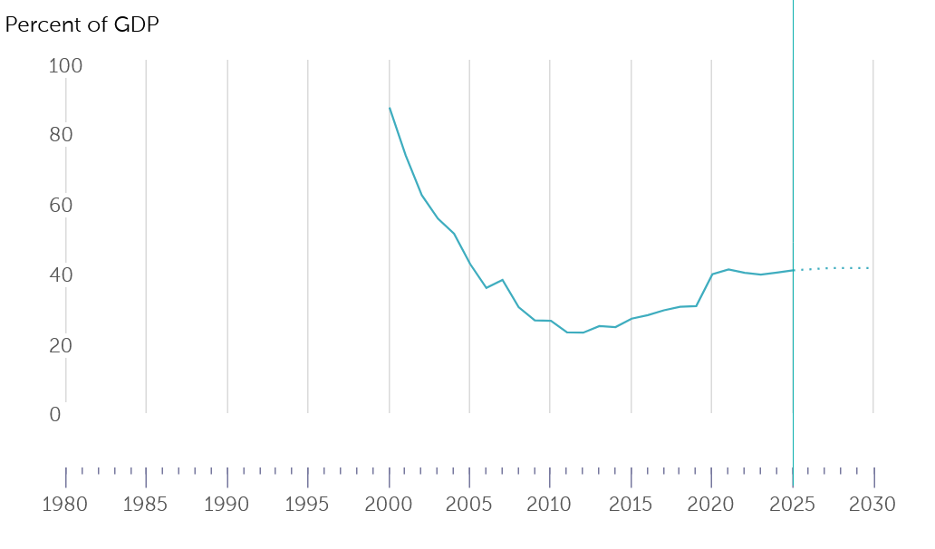
Indonesia Economy Outlook 2026
06
Debt to GDP Ratio
Total Utang Pemerintah
Rp 9.138,05 triliun
Q2-2025
+ 2,95%
Rp 9.408,64 triliun
Q3-2025
Indonesia menetapkan rasio 40% utang terhadap GDP sebagai batas aman yang harus dijaga secara prudent.
Trading Economics memperkirakan rasio utang pemerintah terhadap PDB akan stabil di kisaran 38,50% pada 2026 dan 38,10% pada 2027.
Utang Luar Negeri
US$ 424,4 miliar
Q2-2025
- 1,89%
US$ 432,3 miliar
Q3-2025
Rp 781,9 triliun
penarikan utang baru untuk membiayai APBN 2026
40,8%
Rp 10.360 triliun
prediksi utang pemerintah di 2026
Sumber: IMF
Jangkara.id
infogram@infogram.id
Jakarta: (021) 227 68255
Yogyakarta: (0274) 433 3958

Slide 9

Indonesia Economy Outlook 2026
BI Rate
07
Bank Indonesia mempertahankan suku bunga acuannya sebesar 4,75% pada Desember 2025.
Penurunan BI Rate dan injeksi likuiditas Rp200 triliun belum sepenuhnya tertransmisi ke penyaluran kredit. Per Oktober 2025, pertumbuhan kredit hanya mencapai 6,9% menunjukkan sambutan yang minim.
Sebaliknya Dana Pihak Ketiga tumbuh lebih tinggi (11,48%), mengindikasikan konsumen lebih berhati-hati dalam membelanjakan uang.
Permintaan kredit yang lemah juga dipengaruhi oleh pergeseran prioritas belanja pemerintah, dari infrastruktur ke program prioritas, seperti Makan Bergizi Gratis (MBG)
Perbanas memprediksi kredit baru terakselerasi di 2026 berkat penurunan suku bunga dan momentum Idul Fitri.
Statistik Perbankan per Oktober 2025
Non Performing Loan
2,24-2,25%
Undisbursed Loan
23,0%
9 – 11%
Proyeksi pertumbuhan kredit perbankan 2026
Penyaluran Kredit (Sept ‘25)
7,7%
NPL Kredit UMKM
5%
Jangkara.id
infogram@infogram.id
Jakarta: (021) 227 68255
Yogyakarta: (0274) 433 3958

Slide 10







Indonesia Economy Outlook 2026
08
Realisasi Investasi
Realisasi Investasi Indonesia Jan-Sept 2025 (dalam triliun rupiah)
Target investasi pemerintah tahun 2026
Rp2.175,26 triliun
Triwulan | Realisasi | Porsi PMDN | Porsi PMA
Q1-2025 | 465.2 | 234.8 | 230.4
Q2-2025 | 477.7 | 275.5 | 202.2
Q3-2025 | 491.4 | 279.4 | 212
Total Realisasi | 1434.3 | 789.7 | 644.6
 |  | 55.06% | 44.94%
Pemerintah menargetkan realisasi investasi Rp 1.905,6 triliun. Hingga Q3-2025, realisasinya sudah mencapai Rp 1.434,3 triliun (75,3% dari target), atau tumbuh 13,9% yoy.
Sektor hilirisasi seperti mineral melonjak dari 21,2% pada Q3-2024 menjadi 30,6% di Q3-2025 dengan nilai mencapai Rp150,6 triliun atau tumbuh sebesar 64,6% (y.o.y.), ditopang modal asing.
Target investasi pemerintah hampir tercapai, tetapi terfokus pada sektor hilirisasi mineral yang kurang memberi trickle down effect ke masyarakat. Di sisi lain, rasio investasi memberi gambaran pelemahan minat investasi asing ke Indonesia, terutama di luar sektor ekstraktif yang peluangnya lebih menarik di negara Asia Tenggara lain.
Delapan sektor investasi prioritas pemerintah via Danantara:
Mineral
EBT
Infrastruktur Digital
Jasa Keuangan
Infrastruktur & Utilitas
Kawasan Industri
Kesehatan
Pangan & Pertanian
Jangkara.id
infogram@infogram.id
Jakarta: (021) 227 68255
Yogyakarta: (0274) 433 3958

Slide 11
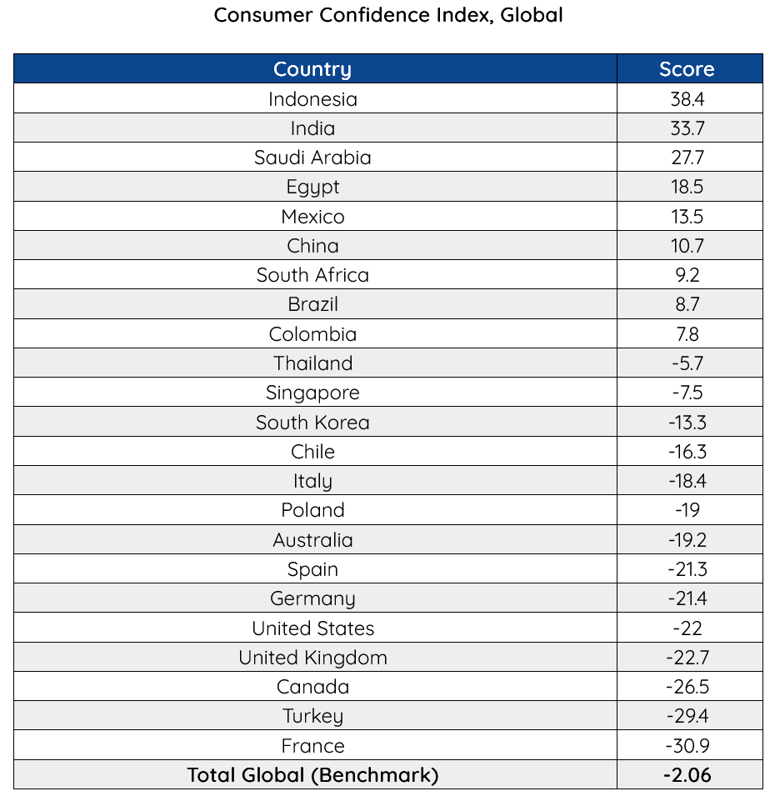
Indonesia Economy Outlook 2026
09
Indeks Keyakinan Konsumen
Indeks Keyakinan Konsumen (IKK) November 2025 mencapai 124 atau di atas level optimistis 100, meningkat dibandingkan IKK Oktober 2025 yang sebesar 121,1.
IKK sempat menurun selama Mei-September akibat tingginya PHK, kenaikan gaji yang tidak mampu mengimbangi inflasi, kebijakan pemerintah, dan sulitnya lapangan kerja.
Kenaikan keyakinan akan berpotensi membuat konsumsi rumah tangga meningkat di Q4-2025 sampai triwulan pertama 2026, terutama untuk meningkatkan belanja barang tahan lama, rekreasi, perjalanan, serta konsumsi menjelang akhir tahun, dan faktor hari besar musiman.
Indeks Keyakinan Konsumen Global
sumber: Nielsen
Jangkara.id
infogram@infogram.id
Jakarta: (021) 227 68255
Yogyakarta: (0274) 433 3958

Slide 12
Indonesia Economy Outlook 2026
10
Neraca Perdagangan Indonesia
Surplus perdagangan Indonesia menyempit menjadi USD 2,4 miliar pada Oktober 2025, sedikit turun dari USD 2,48 miliar pada bulan yang sama tahun sebelumnya (yoy). Ini menandai surplus perdagangan terkecil sejak April.
Volume April menyusut signifikan setelah kebijakan tarif Presiden Donald Trump. Pelaku usaha melakukan front loading pada Maret. Aktivitas front loading juga dikebut pada Juli untuk menghindari tarif resiprokal yang berlaku di Agustus. Nilainya terrefleksi pada surplus perdagangan Agustus
Perundingan tarif perdagangan dengan AS terancam batal, Indonesia dianggap mengingkari perundingan. Produk Indonesia yang terdampak: minyak sawit mentah (CPO), karet, teh, kopi, serta produk karet lainnya. Sementara, tarif untuk tekstil dan alas kaki masih dalam tahap pembahasan.
Sumber:
Bank Indonesia
*menurut RAPBN 2026
0,5%
World Trade Organization (WTO) memangkas proyeksi pertumbuhan perdagangan global 2026 menjadi hanya 0,5 persen, jauh di bawah perkiraan sebelumnya sebesar 1,8%
US$25,1 miliar*
US$3,1 miliar*
proyeksi nilai ekspor Indonesia 2026
proyeksi surplus perdagangan RI
IEU-CEPA bisa menjadi peluang Indonesia mengakselerasi perdagangan pada 2027
Jangkara.id
infogram@infogram.id
Jakarta: (021) 227 68255
Yogyakarta: (0274) 433 3958

Slide 13
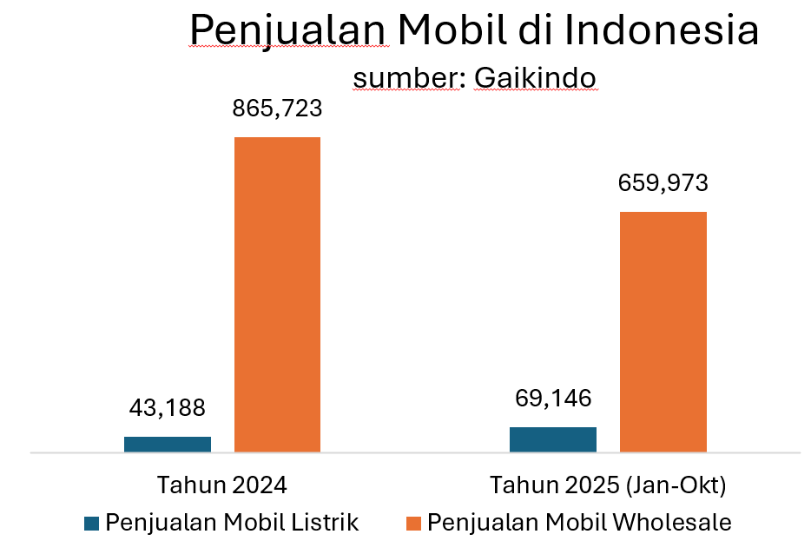
Indonesia Economy Outlook 2026
11
Penjualan Mobil dan Motor
Proyeksi 2026
Penjualan Motor
turun 20% karena opsen pajak
Gaikindo mencatat penjualan whole sales mobil pada Oktober 2025 mencapai 74.020 unit. Angka ini naik 19,23% secara bulanan sekaligus menandai kembalinya rerata penjualan 70.000 mobil per bulan.
Penjualan motor pada November 2025 turun menjadi 523.591 unit, dibandingkan pada Oktober sebesar 590.362 unit. Secara total hingga Oktober, penjualan motor mencapai 5.950.844 unit, sedikit di bawah target Asosiasi Industri Sepeda Motor Indonesia (AISI) sebesar 6,4 juta unit.
Angka penjualan mobil memang naik, tapi ditopang backlog clearing salah satu pabrikan China yang tertunda. Jika dikesampingkan, penjualan tidak sampai rerata penjualan 70 ribu mobil per bulan. Begitu juga dengan penjualan sepeda motor yang mewakili 70% moda transportasi Masyarakat. Mengindikasikan rebound hanya one time, bukan perbaikan daya beli Masyarakat.
Penjualan Mobil
Stagnan di 780 ribu – 800 ribu mobil
Jangkara.id
infogram@infogram.id
Sumber: AISI
Jakarta: (021) 227 68255
Yogyakarta: (0274) 433 3958

Slide 14
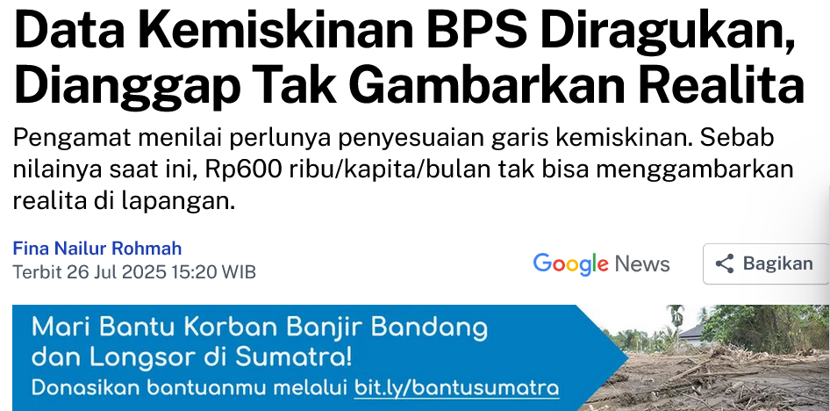
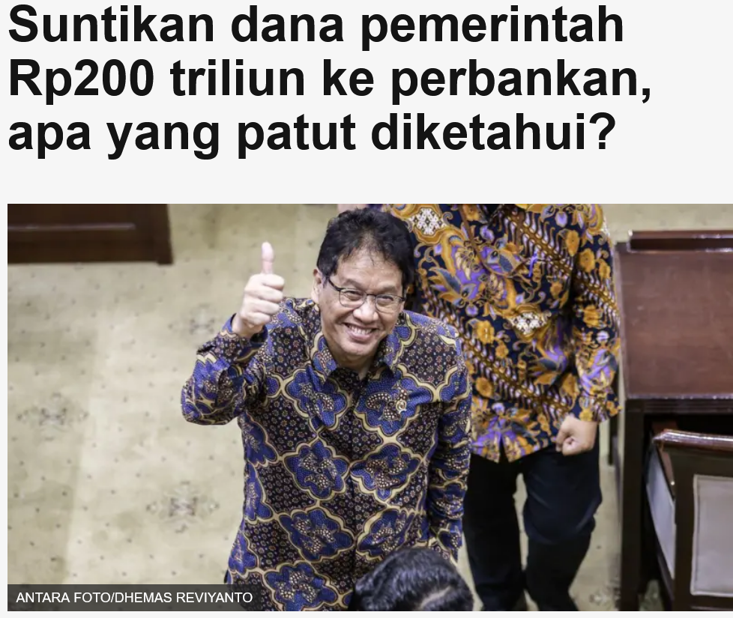
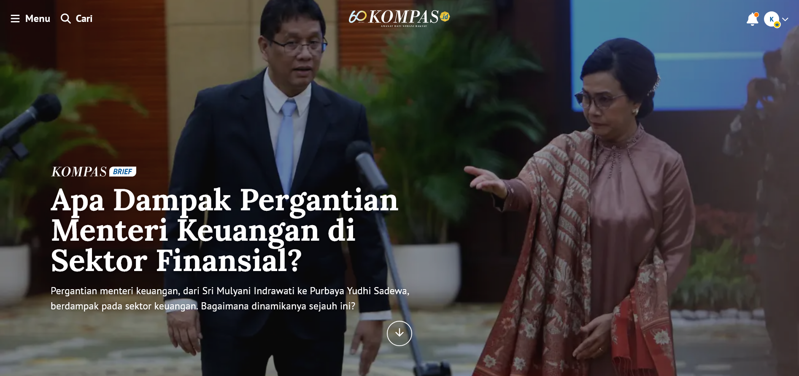
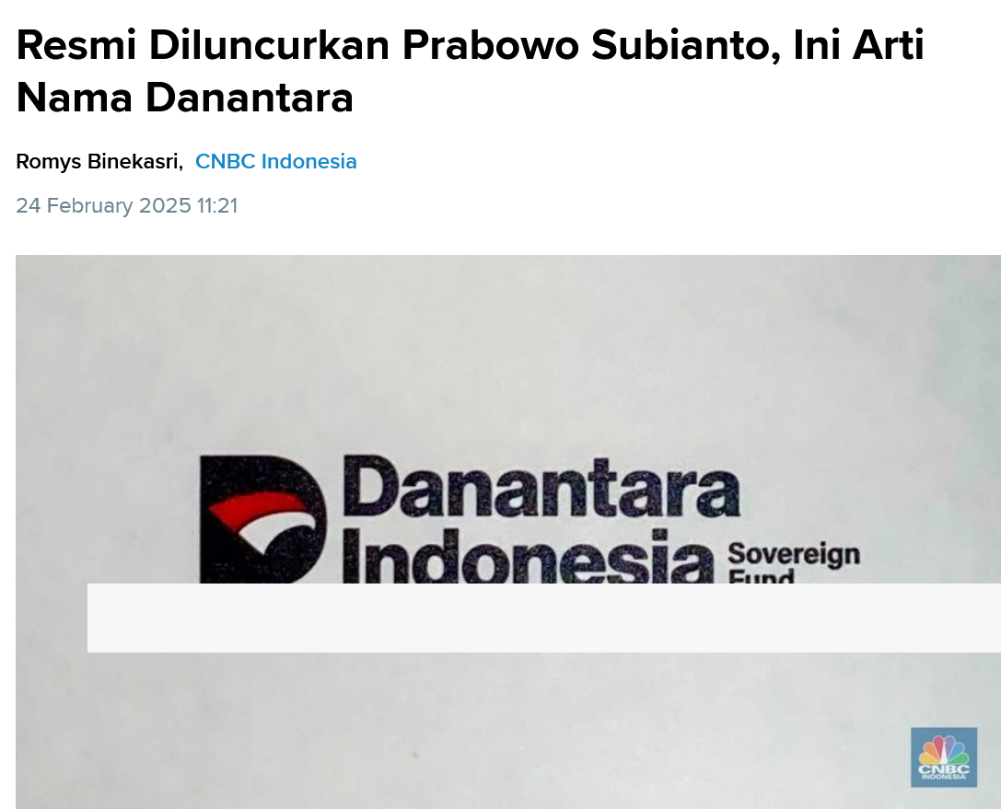
Indonesia Economy Outlook 2026
Peristiwa Penting
12
24 Februari 2025: Danantara diluncurkan
Menkeu Sri Mulyani umumkan penerimaan pajak 2 bulan pertama 2025 turun 30%, salah satunya karena implementasi Coretax
Rilis pertumbuhan ekonomi Q2-2025 oleh BPS diragukan banyak pihak karena melewati prediksi konsensus.
Penurunan BI Rate dari 5,75% menjadi 4,75%
Agustus 2025: Terjadi demonstrasi besar-besaran di sejumlah kota besar di Indonesia.
September 2025: Sri Mulyani dicopot dari jabatan Menkeu, digantikan Purbawa Yudhi Sadewe.
Menteri Keuangan Purbaya Yudhi Sadewa menyuntik likuiditas Himbara sebesar Rp 200 triliun.
Jangkara.id
infogram@infogram.id
Jakarta: (021) 227 68255
Yogyakarta: (0274) 433 3958

Slide 15
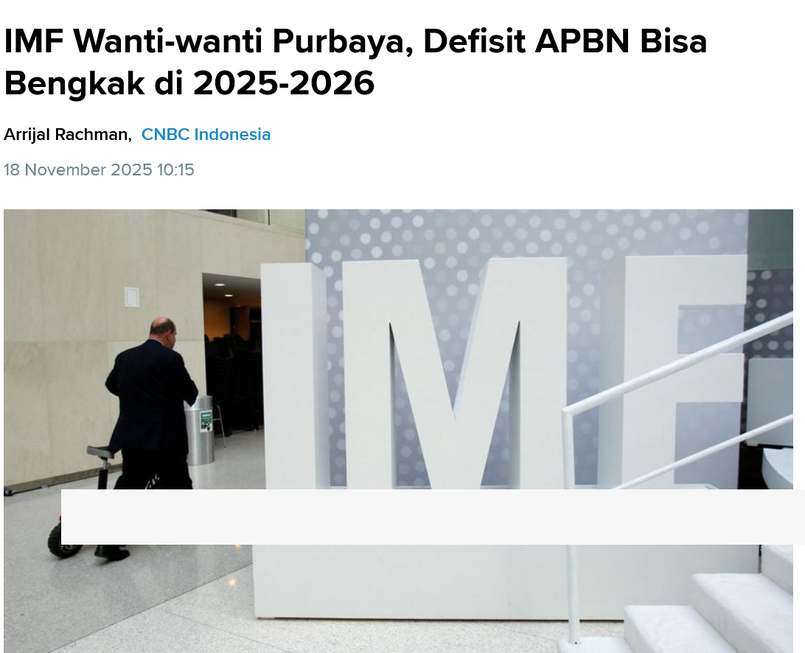
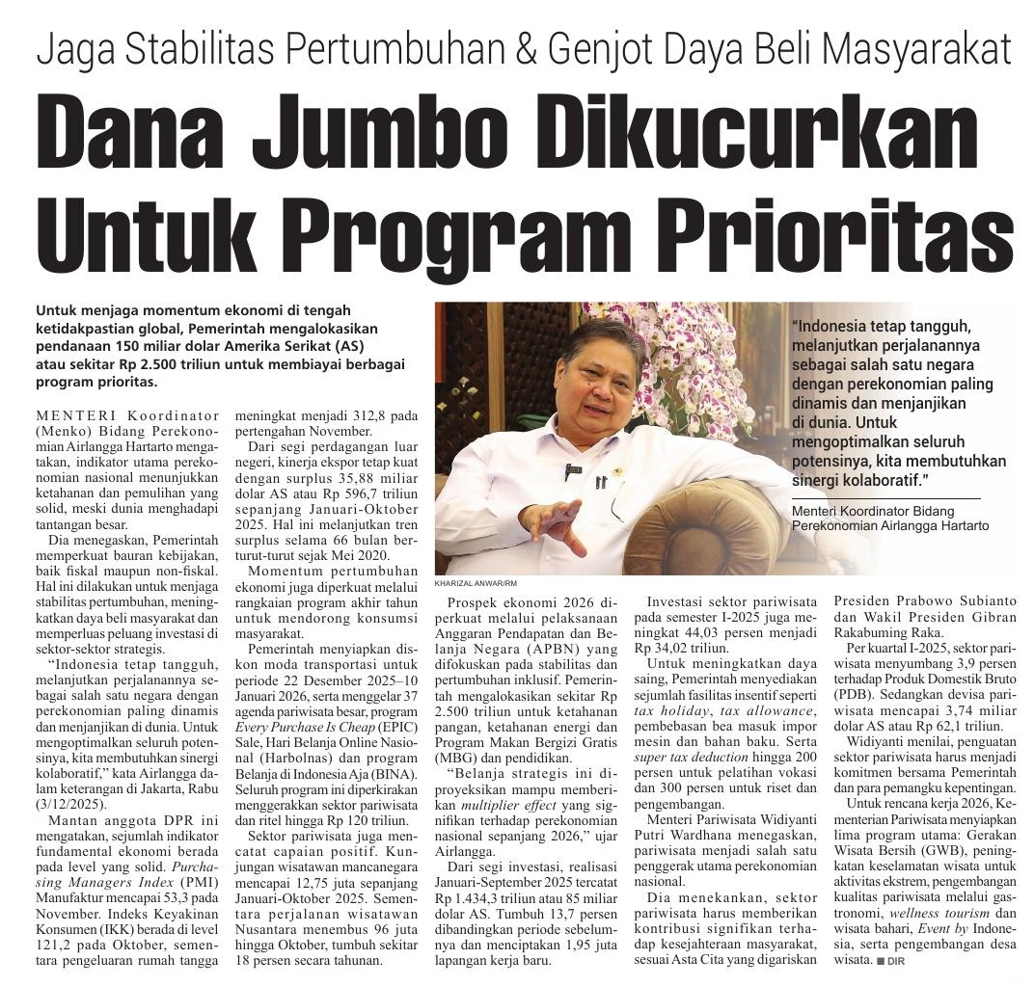
Indonesia Economy Outlook 2026
Narasi Media
13
Pada periode 1 Oktober – 14 Desember 2025 ditemukan 3.252 berita relevan yang memproyeksikan beragam situasi ekonomi makro Indonesia pada 2026.
Topik berita yang paling banyak dimuat media berkaitan dengan Fiskal & APBN dengan 917 berita, diikuti pemberitaan Inflasi & Daya Beli dengan 832 berita, topik Pertumbuhan Ekonomi dengan 684 berita, topik Moneter & Nilai Tukar dengan 520 berita, dan topik penanaman modal dengan 178 berita, sisanya tersebar ke topik-topik lain.
Narasi utamanya sama, berbagai lembaga internasional dan pengamat memperingatkan defisit APBN yang bisa menyentuh 3% dari PDB di tahun 2026 akibat jor-joran pendanaan untuk program prioritas seperti MBG, Kopdes Merah Putih, dan ketahanan pangan. Pengelolaan anggaran yang kurang cermat berpotensi menghambat target pertumbuhan ekonomi sebesar 5,4%
Isu Fiskal & APBN menjadi poin yang banyak dibahas media
Jangkara.id
infogram@infogram.id
Jakarta: (021) 227 68255
Yogyakarta: (0274) 433 3958

Slide 16
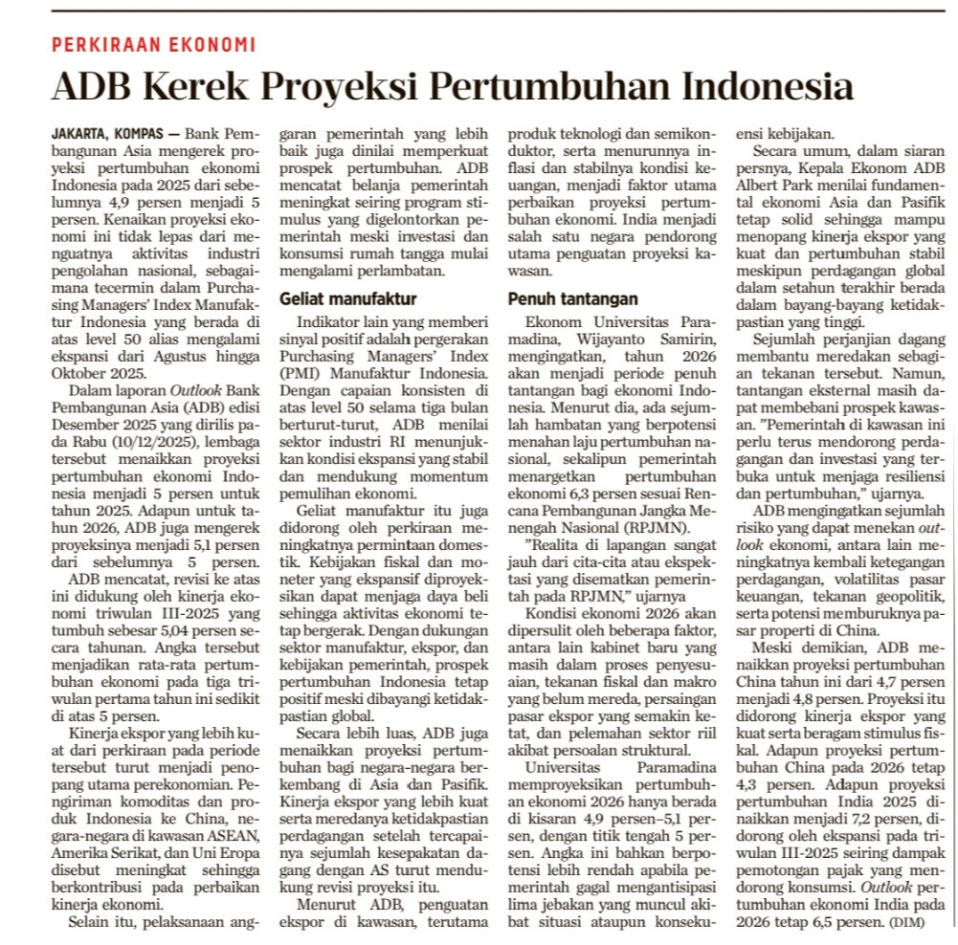
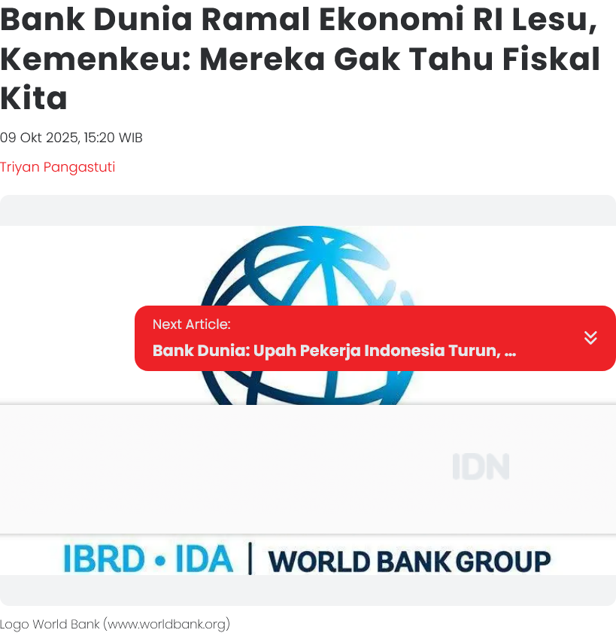
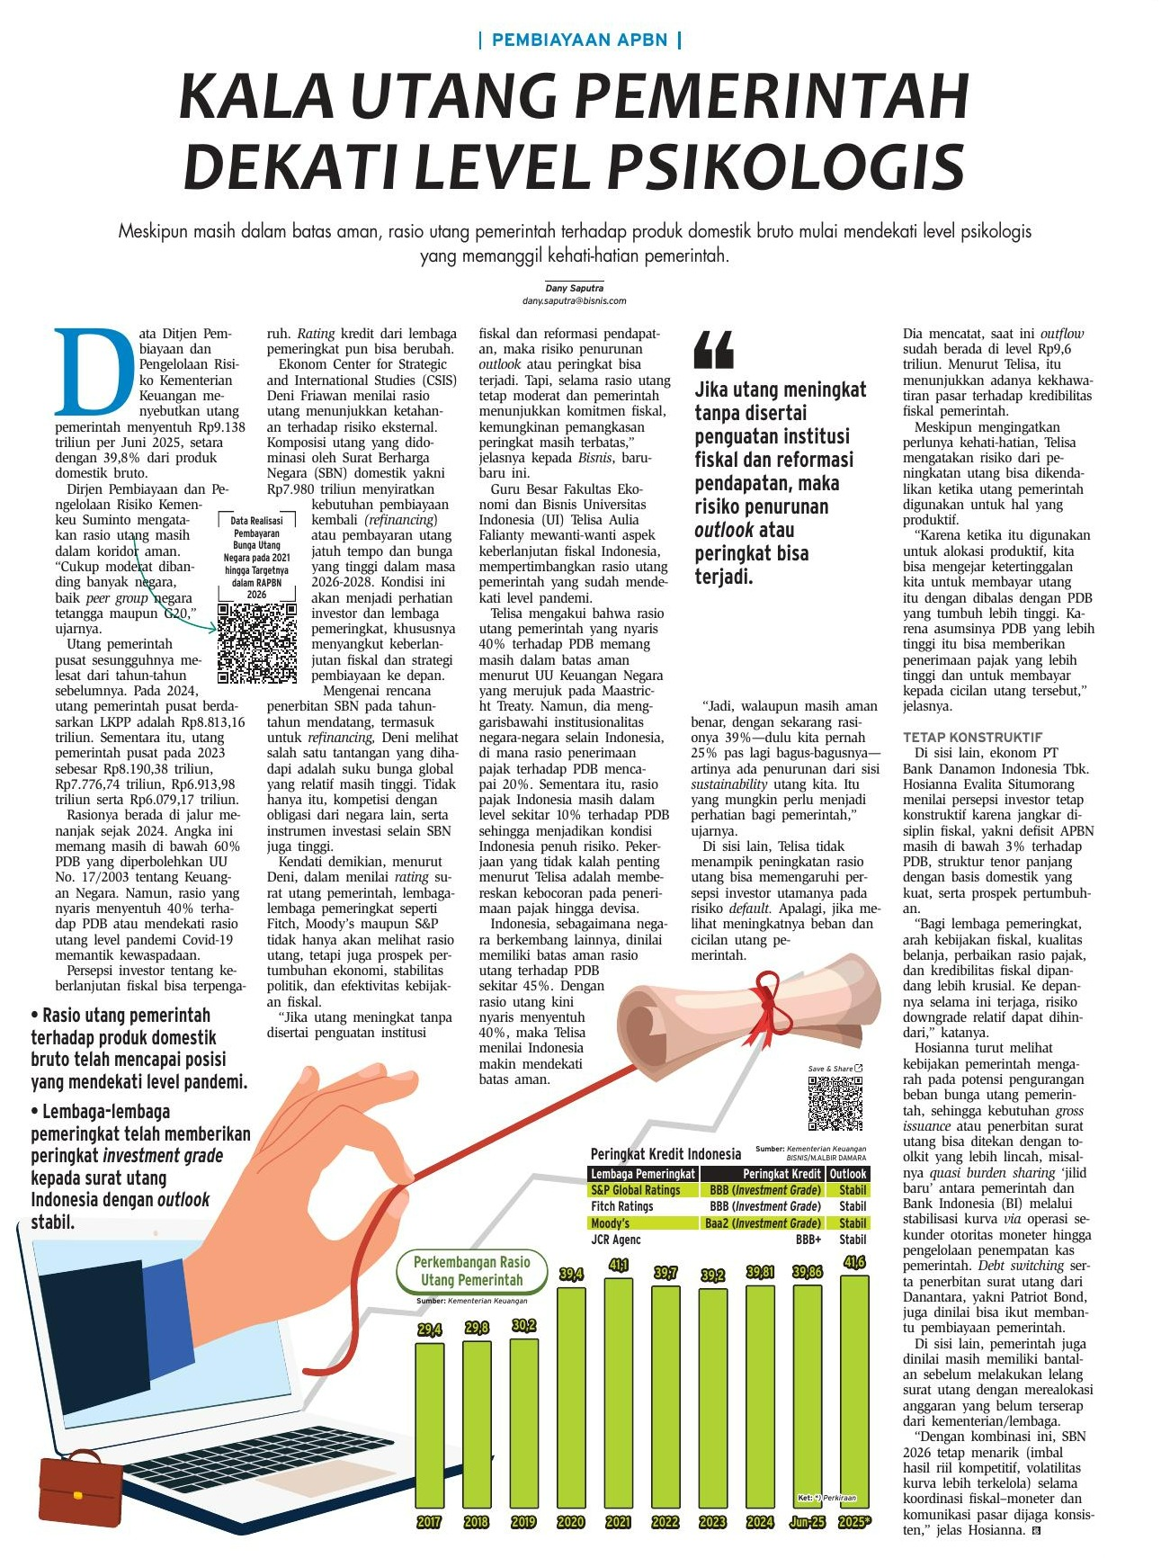
Indonesia Economy Outlook 2026
Framing berita Optimistis
Framing berita Pesimistis
14
Tone Framing Media
Framing berita Alarmis
Untuk menganalisa framing media, pemberitaan diklasterisasi ke dalam tiga sentiment: Optimistis untuk pemberitaan yang meyakini kenaikan ekonomi Indonesia, Pesimistis untuk pemberitaan yang meragukan target ekonomi pemerintah, dan Alarmis untuk pemberitaan yang mewanti-wanti pemerintah terhadap berbagai disrupsi ekonomi.
Dari klasterisasi tone framing media, ditemukan 75% berita yang optimis dengan pertumbuhan ekonomi yang dicanangkan pemerintah antara 5,0% - 5,4% di 2026. Sebaliknya, 22% pemberitaan yang pesimis terhadap capaian ekonomi pemerintah karena berbagai faktor. Terakhir, sebanyak 9% berita yang berisi peringatan dari berbagai lembaga dan analis terhadap situasi ekonomi di tahun depan.
Jangkara.id
infogram@infogram.id
Jakarta: (021) 227 68255
Yogyakarta: (0274) 433 3958

Slide 17

Indonesia Economy Outlook 2026
Klaster Aktor
15
Lembaga negara dan badan pemerintah seperti Bank Indonesia, Badan Pusat Statistik, Kementerian Koordinator Perekonomian, Kementerian ESDM, Kementerian Perindustrian, Kementerian Perdagangan, Badan Koordinasi Penanaman Modal, Otoritas Jasa Keuangan, dan lembaga negara lain menjadi aktor terbesar dalam pembentukan narasi di media dengan porsi 2/3 dari pemberitaan.
Posisi selanjutnya diisi berbagai lembaga internasional meliputi Bank Dunia, IMF, ADB, The Fed dan OECD yang memberikan pandangan proyeksi ekonomi Indonesia dan membentuk narasi di media.
Perwakilan dunia usaha seperti Apindo, Kadin, dan konglomerat turut menyumbang refleksi mereka atas proyeksi ekonomi di 2026.
Kemenko Perekonomian menjadi aktor utama pembentukan narasi proyeksi ekonomi Indonesia di 2026. Dus, menjadikan Menko Perekonomian Airlangga Hartarto sebagai narasumber yang paling banyak dikutip media dengan 272 kutipan.
Jangkara.id
infogram@infogram.id
Jakarta: (021) 227 68255
Yogyakarta: (0274) 433 3958

Slide 18
Indonesia Economy Outlook 2026
16
Distribusi Media
Dua media berbasis ekonomi dan bisnis, kontan.co.id di kanal online dan Investor Daily di kanal media cetak menjadi penyumbang berita terbanyak dengan masing-masing 316 dan 79 berita proyeksi ekonomi Indonesia untuk 2026.
Pembentukan narasi tidak hanya dikuasai media berbasis ekonomi dan bisnis, tapi tersebar merata ke media-media nasional lain.
Tingginya angka partisipasi media cetak menunjukkan kredibilitas media yang terjaga, menandakan mereka masih menjadi rujukan. Namun bukan lagi sebagai pembentuk opini massal, melainkan sebagai referensi otoritatif bagi elite, pembuat kebijakan, dan secondary media. Bukan soal jangkauan, tapi soal ”legitimasi”.
Jangkara.id
infogram@infogram.id
Jakarta: (021) 227 68255
Yogyakarta: (0274) 433 3958

Slide 19

Indonesia Economy Outlook 2026
Our Takeaways
Target pertumbuhan 2026 moderat dengan konsensus berada di kisaran 4,7%–5,4%. Risiko utama berasal dari pelemahan konsumsi dan investasi non-ekstraktif.
Inflasi terkendali tidak identik dengan daya beli pulih: deflasi berulang pada 2025 justru menandakan pelemahan permintaan domestik.
Nilai tukar rupiah masih akan melemah selama 2026 karena normalisasi kebijakan The Fed
Manufaktur belum pulih struktural: ekspansi PMI bersifat siklikal, sementara kontribusi manufaktur terhadap PDB terus menurun.
Ruang fiskal makin sempit: rasio utang mendekati 40% PDB membatasi fleksibilitas kebijakan di tengah belanja populis yang meningkat.
Narasi media cenderung optimistis, akan tetapi disertai alarm fiskal: mayoritas media mendukung target pertumbuhan, tetapi konsisten mengingatkan risiko defisit APBN.
Media cetak berperan sebagai rujukan legitimasi elite: bukan pembentuk opini massal, tetapi penentu arah diskursus kebijakan ekonomi 2026.
Jangkara.id
infogram@infogram.id
Jakarta: (021) 227 68255
Yogyakarta: (0274) 433 3958

Slide 20
Indonesia Economy Outlook 2026
Referensi
Seri Analisis Makroekonomi: Indonesia Economic Outlook 2026, LPEM FEB UI, 2025.
CORE Economic Outlook 2026, Centre of Reform On Economics Indonesia, 2025.
Berita Resmi Statistik No.85/10/Th XXVIII, Badan Pusat Statistik, 2025.
Berita Resmi Statistik 5 November 2025, Badan Pusat Statistik, 2025.
Purchasing Manager’s Index Data November, S&P Global, 2025.
Siaran Pers: Capaian Realisasi Investasi Triwulan III dan Januari – September Tahun 2025, Kementerian Hilirisasi dan Investasi, 2025.
Survei Konsumen November 2025, Bank Indonesia, 2025.
Global Trade Outlook and Statistics October 2025, World Trade Organization, 2025
Jangkara.id
infogram@infogram.id
Sumber: AISI
Jakarta: (021) 227 68255
Yogyakarta: (0274) 433 3958

Slide 21

PT Infogram Data Lab Indonesia (Jangkara) adalah perusahaan riset digital yang didirikan pada Maret 2021. Jangkara mengumpulkan dan memanfaatkan data dari mesin Newstensity, Socindex, dan Socioscreen. Ketiganya merupakan alat pemantau big data milik PT Nestara Teknologi Teradata (induk perusahaan pemantau media ternama PT Binokular Media Utama atau Binokular). Data kuantitatif dikombinasikan dengan analisis industri kualitatif untuk menghasilkan laporan yang lebih komprehensif.
Jangkara.id
infogram@infogram.id
Jakarta: (021) 227 68255
Yogyakarta: (0274) 433 3958
Jalan H. Nudin No. 60
RT 005 RW 03, Lebak Bulus, Cilandak, Jakarta Selatan 12440
Jalan Matraman Ringinsari
RT 01 RW 49, Maguwoharjo, Depok, Sleman, Yogyakarta

